Slide 1
Виртуальная выставка новых поступлений
21.09.2026

Slide 2
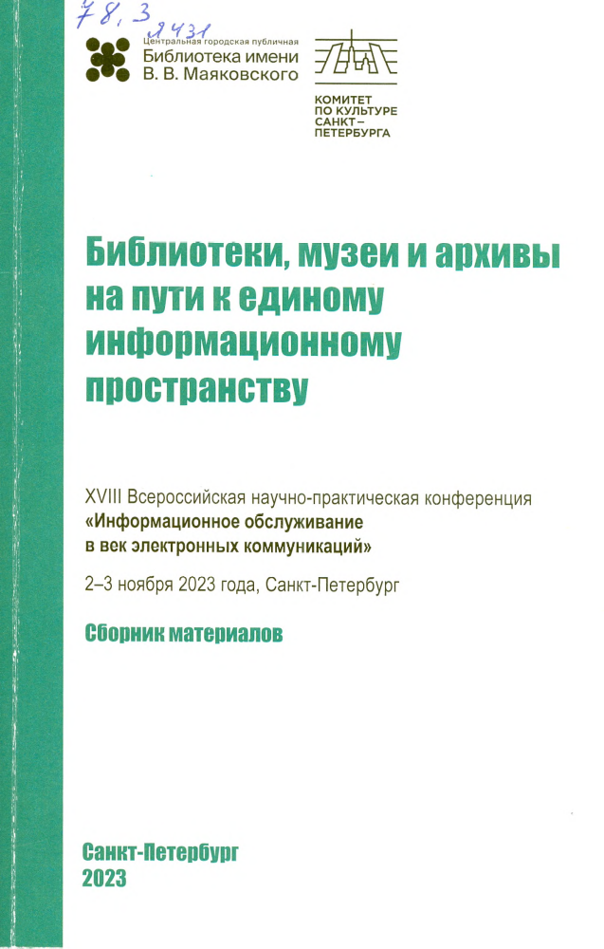
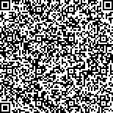
78.3я431
Библиотеки, музеи и архивы на пути к единому информационному пространству : 18 Всероссийская научно-практическая конференция «Информационное обслуживание в век электронных коммуникаций», 2-3 ноября 2023 г., Санкт-Петербург : сборник / Центральная городская публичная библиотека им. В. В. Маяковского ; ред.-сост. М. Е. Кисарова. — Санкт-Петербург : Центр. гор. публичная б-ка им. В. В.Маяковского, 2023. — 174, [2] с. : ил. — Библиогр. в конце ст. — ISBN 978-5-907074-56-9.
Экземпляры: всего 1 : ЧЗ (1).
В докладах участников конференции представлены темы, касающиеся интеграции и взаимодействия организаций культуры, машинного обучения, искусственного интеллекта в библиотеках, открытого доступа к информационным ресурсам, совместимости метаданных информационных объектов.

Slide 3
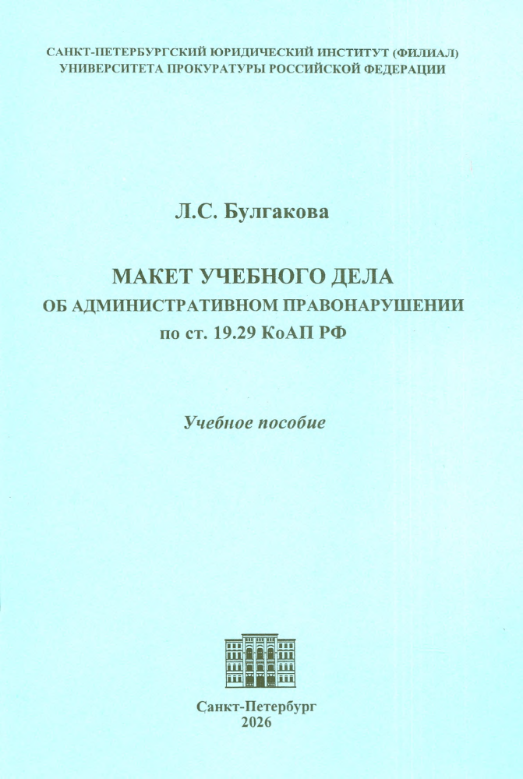
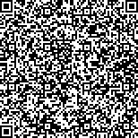
67.401(2Р)033
Булгакова, Л. С. Макет учебного дела об административном правонарушении по ст. 19.29 КоАП РФ : учебное пособие / Л. С. Булгакова ; Санкт-Петербургский юридический институт (филиал) Университета прокуратуры Российской Федерации. — Санкт-Петербург : СПбЮИ (ф) УП РФ, 2026. — 58, [2] с. — Библиогр.: с. 59. — ISBN 978-5-6055961-9-6.
Экземпляры: всего: 30 : ЧЗ(1), ОБЩ(1), АБ(28).
В учебном пособии представлен макет дела об административном правонарушении на примере дела о незаконном привлечении к трудовой деятельности либо к выполнению работ или оказанию услуг бывшего государственного или муниципального служащего. Изложены теоретические основы производства, описаны структура дела, требования к его формированию, даны рекомендации по составлению отдельных процессуальных документов.

Slide 4

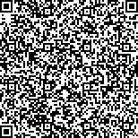
67.411(0)1
Додонов, В. Н. Прокуратуры стран мира = Prosecutor's offices of the countries of the world : справочник / В. Н. Додонов ; ред. П. А. Смирнов ; Научно-исследовательский институт Университета прокуратуры Российской Федерации. — Москва : Городец, 2026. — 590, [2] с. — ISBN 978-5-907982-98-7.
Экземпляры: ЧЗ (1).
В предлагаемом издании в систематизированном виде дается характеристика правового статуса, функций и организационных основ деятельности органов прокуратуры и их аналогов в 105 государствах мира, представляющих все правовые системы современности.

Slide 5
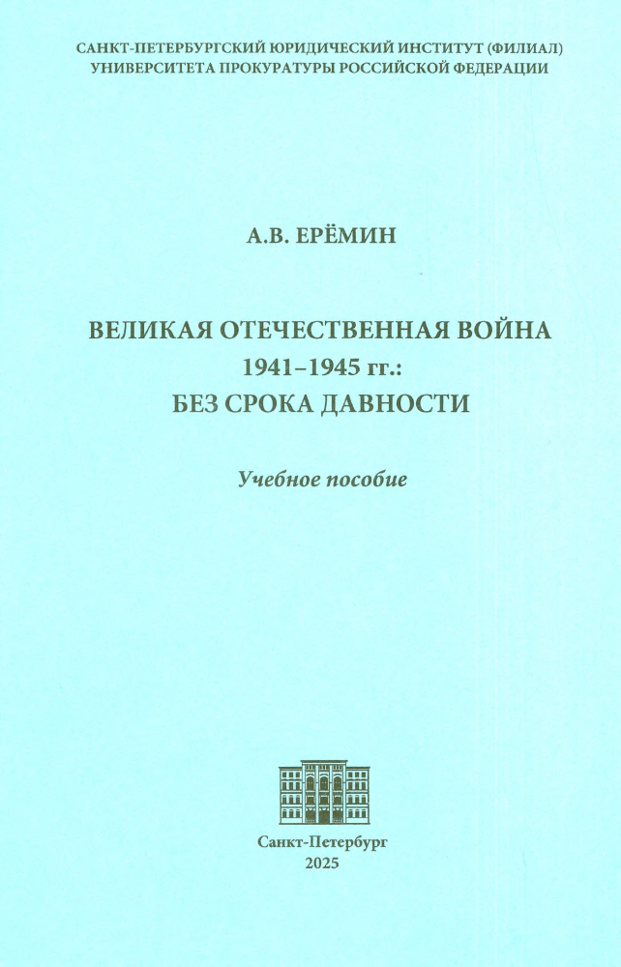
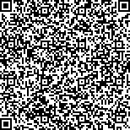
63.3(2Р)622
Ерёмин, А. В. Великая Отечественная война 1941 — 1945 гг.: без срока давности : учебное пособие / А. В. Ерёмин ; Санкт-Петербургский юридический институт (филиал) Университета прокуратуры Российской Федерации. — Санкт-Петербург : СПбЮИ (ф) УП РФ, 2025. — 74, [2] с. — Библиогр.: с. 70—75. — ISBN 978-5-6055961-2-7.
Экземпляры: ЧЗ(1), ОБЩ(1), АБ(23).
В учебном пособии на основе исторических документов и научной литературы рассматриваются идеологические и институциональные основы нацистского оккупационного режима, его преступления в ходе Великой Отечественной войны и наказание виновных.

Slide 6
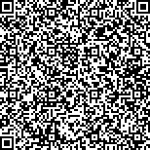
67.163.1
Жданов, Ю. Н. Киберполиция XХI века. Международный опыт / Ю. Н. Жданов, В. С. Овчинский ; под ред. С. К. Кузнецова. — Москва : Международные отношения, 2020. — 285, [3] с. — ISBN 978-5-7133-1652-5.
Экземпляры: ЧЗ (1).
Книга посвящена актуальным вопросам влияния технологий новой промышленной революции на преступность. В работе использован новейший опыт деятельности правоохранительных органов разных стран в борьбе с киберпреступностью и другими противоправными проявлениями.

Slide 7
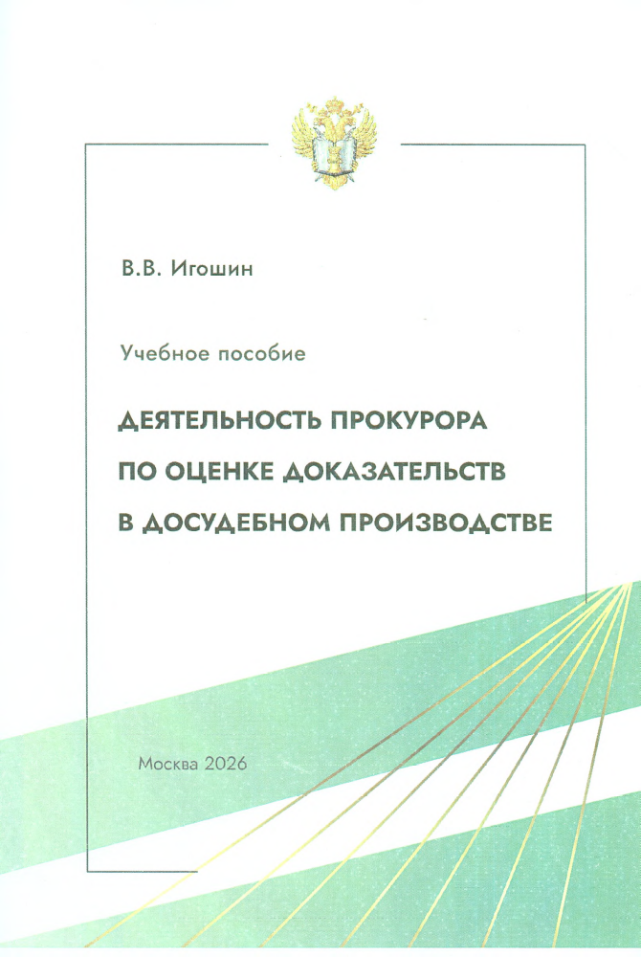
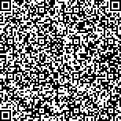
67.411(2Р)123
Игошин, В. В. Деятельность прокурора по оценке доказательств в досудебном производстве : учебное пособие / В. В. Игошин ; Университет прокуратуры Российской Федерации. — Москва : УП РФ, 2026. — 47, [1] с. — Библиогр.: с. 43—46. — ISBN 978-5-94952-136-6.
Экземпляры: ЧЗ (1), АБ (1).
В учебном пособии рассматривается деятельность прокурора по оценке доказательств на досудебных стадиях уголовного судопроизводства. Уделяется особое внимание вопросам допустимости доказательств в уголовном процессе, использования в доказывании экспертных исследований и результатов оперативно-розыскной деятельности, реализации прокурором надзорных полномочий.

Slide 8
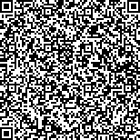
67.408.1(2Р)01-324
Комментарий к постановлению Пленума Верховного Суда Российской Федерации от 24 июня 2025 г. № 10 «О практике применения судами положений статьи 10 Уголовного кодекса Российской Федерации об обратной силе уголовного закона» / Д. А. Безбородов, А. В. Зарубин, Р. М. Кравченко, А. Н.Попов ; под общ. ред. А. Н. Попова ; Санкт-Петербургский юридический институт (филиал) Университета прокуратуры Российской Федерации. — Санкт-Петербург : СПбЮИ (ф) УП РФ, 2026. — 79, [1] с.
Экземпляры: ЧЗ(1), ОБЩ(1), АБ(24).
Дано доктринальное толкование статьи 10 УК РФ об обратной силе уголовного закона. В работе использована официально опубликованная судебная практика.

Slide 9
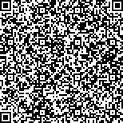
66.3(2Р)31
Коц, А. И. 500 дней поражений и побед. Хроника СВО глазами военкора / А. И. Коц. — Москва : Комсомольская правда, 2025. — 462, [2] с. : фот. — ISBN 978-5-4470-0676-1.
Экземпляры: ЧЗ (1).
«В дни поражений и побед» — так называлась первая повесть Аркадия Гайдара о событиях Гражданской войны, которые разворачиваются в том числе на Украине. Имя Гайдара выбито на мемориале в редакции «Комсомольской правды» в память о военных корреспондентах, не вернувшихся с фронтов Великой Отечественной. С этой памятью связана вся журналистская судьба военкора «Комсомолки» Александра Коца, не случайно назвавшего свою книгу о Специальной военной операции «500 дней поражений и побед». Честный и непричесанный дневник военного корреспондента восстанавливает эти дни через судьбы знаменитых и безвестных, харизматичных и неброских людей, с которыми автору посчастливилось быть рядом на всех фронтах СВО — от Донецка до Киевской области, от Луганска до Херсона, от Артемовска до Запорожья.

Slide 10
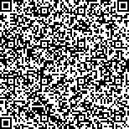
67.408.1(2Р)03
Морозова, Ю. В. Освобождение от уголовной ответственности : учебное пособие / Ю. В. Морозова ; Санкт-Петербургский юридический институт (филиал) Университета прокуратуры Российской Федерации. — Санкт-Петербург : СПбЮИ (ф) УП РФ, 2026. — 59, [1]с. — Библиогр.: с. 60.
Экземпляры: ЧЗ(1), ОБЩ(1), АБ(28).
В учебном пособии рассмотрены проблемы, связанные с законодательным регулированием норм, предусматривающих освобождение от уголовной ответственности, а также с практикой их применения.

Slide 11
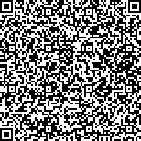
67.411(2Р)1
Организация ведения ведомственной статистической отчетности в органах прокуратуры Российской Федерации : учебное пособие / А. Ю. Некрасов, К. С. Баранова, К. Г. Бекетова [и др.] ; под общ. ред.: С. С. Ямщиковой, Е. Ю. Лихачёвой ; Университет прокуратуры Российской Федерации. — Москва : УП РФ, 2026. — 221, [1] с. — Библиогр. в конце глав. — Прил.: с. 160—219. — ISBN 978-5-94952-141-0.
Экземпляры: всего 2 : ЧЗ (1), АБ (1).
В учебном пособии рассматриваются вопросы организации ведомственной статистики в органах прокуратуры, особенности формирования ведомственных статистических отчётов, а также информационно-аналитическая деятельность и прогнозирование с использованием статистических данных.

Slide 12
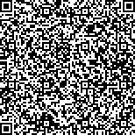
67.413(2Р)15
Поляков, И. М. Стратегия и тактика уголовной защиты : научно-практическое пособие / И. М. Поляков ; Федеральная палата адвокатов Российской Федерации, Московский государственный юридический университет им. О. Е. Кутафина, Кафедра адвокатуры. — Москва : Федер. палата адвокатов РФ, 2026. — 336 с. — (Библиотека Адвоката). — Сл. терминов: с. 316—318. - Библиогр.: с. 319—331. — ISBN 978-5-91832-145-4.
Экземпляры: всего 1 : ЧЗ (1).
В научно-практическом пособии освещается стратегия и тактика уголовной защиты, используемая адвокатом при расследовании органами следствия и дознания уголовных дел различных категорий. Автором выявляются сопутствующие проблемы, возникающие в практической деятельности адвоката как защитника по уголовным делам.

Slide 13
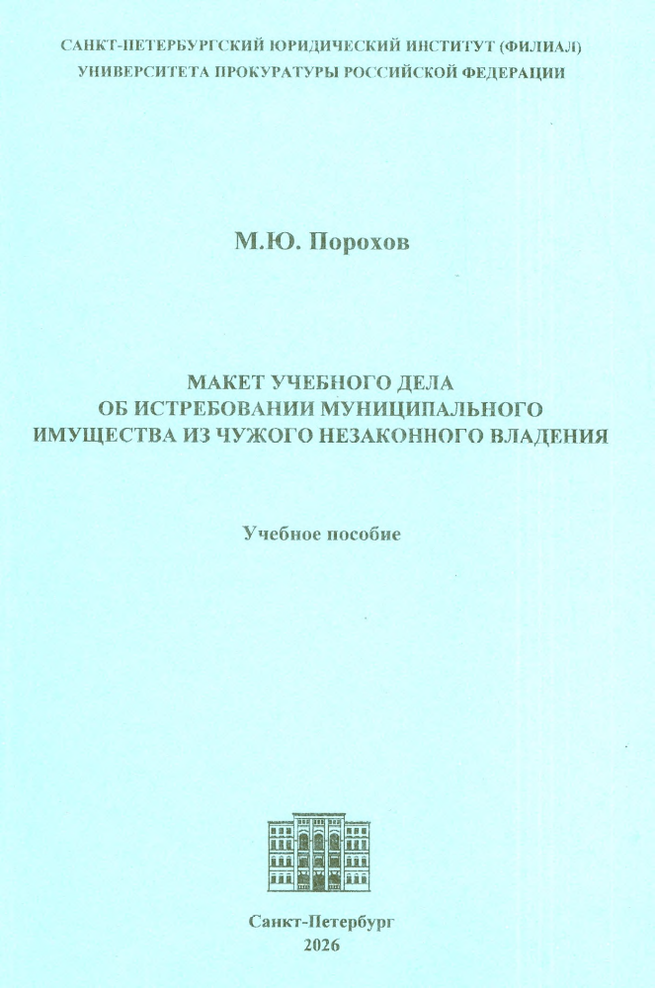
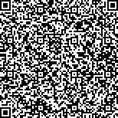
67.412(2Р)21
Порохов, М. Ю. Макет учебного дела об истребовании муниципального имущества из чужого незаконного владения : учебное пособие / М. Ю. Порохов ; Санкт-Петербургский юридический институт (филиал) Университета прокуратуры Российской Федерации (Санкт-Петербург). — Санкт-Петербург : СПбЮИ (ф) УП РФ, 2026. — 95, [1] с. — ISBN 978-5-6055961-3-4.
Экземпляры: ЧЗ(1), ОБЩ(1), АБ(28).
В учебном пособии представлен макет арбитражного дела по иску прокурора. В пособии приведены примерные процессуальные документы по делам с участием прокурора об истребовании имущества из чужого незаконного владения, а также документы, оформляемые и представляемые участниками процесса в качестве доказательств по указанной категории дел. При подготовке автор использовал отдельные материалы нескольких арбитражных дел. Все имена и обстоятельства, встречающиеся в макете арбитражного дела, являются вымышленными, любые совпадения — случайными.

Slide 14
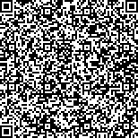
67.411(2Р)122
Прокурорский надзор за исполнением законов органами предварительного расследования при прекращении уголовного дела : научно-практическое пособие / К. В. Камчатов, А. Л. Аристархов, Ю. Н. Бондаренко ; Генеральная прокуратура Российской Федерации, Университет прокуратуры Российской Федерации. — Москва : УП РФ, 2026. — 87, [1] с. — Библиогр.: с. 77—86. — ISBN 978-5-94952-137-3.
Экземпляры: ЧЗ (1), АБ (1).
В пособии рассматриваются вопросы прокурорского надзора за процессуальной деятельностью органов дознания и органов предварительного следствия при прекращении уголовного дела (уголовного преследования). Авторами затронуты актуальные вопросы теории и правоприменительной практики, предложены пути их разрешения.

Slide 15
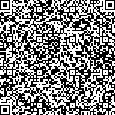
67.413(2Р)15
Рамазанов, И. 100 оправданий по уголовным делам / И. Рамазанов. — Москва : Актион Цифровое издательство, 2025. — 304 с.
Экземпляры: всего 1 : ЧЗ (1).
В данной книге автор собрал 100 наиболее запомнившихся успешных для защиты уголовных дел. В этих дела адвокаты добивались оправдания обвиняемых в убийствах, торговле наркотиками, мошенничестве, кражах, грабежах получении взятки и других преступлениях.

Slide 16
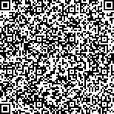
60.5
Социологическая школа права в контексте современной юриспруденции : коллективная монография / Я. И. Гилинский, Л. И. Глухарева, Л. А. Голубева [и др.] ; под ред.: Е. Н. Тонкова, И. Л. Честнова. — Санкт-Петербург : Алетейя, 2022. — 332, [2] с. — Библиогр.: с. 302—330. — ISBN 978-5-00165-529-9.
Экземпляры: ЧЗ (1).
В коллективной монографии представлены исследования участников международной научной конференции «ХХ-е Спиридоновские чтения», посвященной осмыслению социологии права профессора Л. И. Спиридонова в контексте современных проблем юриспруденции. Рассмотрены общетеоретические аспекты социологии права и вопросы социологии права в отраслевых юридических дисциплинах.

Slide 17

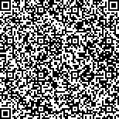
67.411(2Р)1
Средства массовой информации органов и организаций прокуратуры Российской Федерации = Mass media of the bodies and organizations prosecutor's office of the Russian Federation : справочное пособие / Ю. В. Копрянцева, Е. Е. Степанова, О. Е. Тимощук [и др.] ; рук. авт. кол. И. А. Васькина ; Университет прокуратуры Российской Федерации. — Москва : Городец, 2026. — 156, [4] с. : ил. — ISBN 978-5-908133-12-8.
Экземпляры: ЧЗ (1).
В справочном пособии, подготовленном Университетом прокуратуры Российской Федерации, кратко описаны исторические вехи становления и развития отечественных средств массовой информации с акцентом на периодические издания, выпускаемые под эгидой органов и организаций прокуратуры, а также посвященные работе прокуроров, рассмотрены ключевые законодательные акты, регулирующие деятельность редакций, перечислены основные элементы их взаимодействия с органами и организациями прокуратуры, указаны возможные пути популяризации профессии прокурора среди детей и подростков посредством сотрудничества со сторонними издательствами.

